Slide 2
LA MUJER
LA DOBLE REPRESIÓN

Slide 3



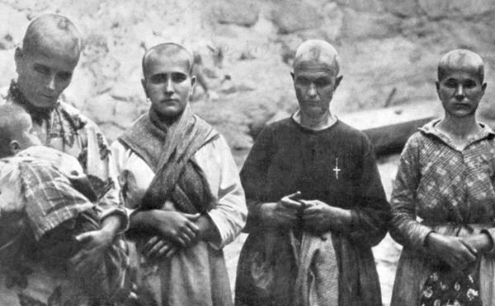
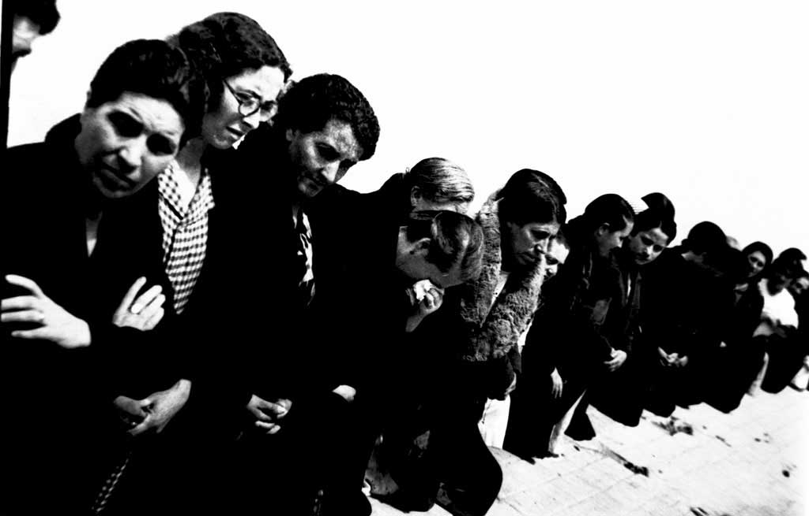

LA DOBLE REPRESIÓN
MIRAR
PENSAR
“Ellas no solo fueron fusiladas, encarceladas y torturadas durante la dictadura, también sufrieron una represión de género con el objetivo de imponer un modelo patriarcal y único de ser mujer. Muchas fueron humilladas por haber transgredido los límites de la feminidad tradicional durante la Segunda República”.
Así comienza la periodista Marta Borraz un reportaje titulado La doble represión de Franco sobre la mujer publicado en eldiario.es en la sección 40 años de desmemoria de este periódico digital.
Con él hace un recorrido sobre la fuerte represión que sufrió la mujer, no ya sólo física sino también psíquica y moral, durante el Franquismo en centros penitenciarios.
Y es que la mujer republicana no solo sufrió por ser esposa, sino que además fueron señaladas como transgresoras del modelo de valores nacionalcatólicos que se había impuesto tras la Guerra Civil.
Imágenes tomadas del https://desmemoria.eldiario.es/represion-mujeres/
Imagina que en un lugar quieres hacer o decir algo, sin embargo, el entorno en el que te encuentras considera que no es apropiado.
Tú valoras lo que quieres hacer o decir y entiendes que no ofende ni afecta respecto a quien te rodea, pero es imposible porque ese entorno te dice que no puedes.
¿Cómo puedes resolver esta situación?
¿Crees que el diálogo puede solventar este problema?
Tras la Guerra Civil, ¿crees que fue posible?
HACER
Localiza el reportaje periodístico que te señalamos.
Lee atentamente el mismo y toma nota de todos aquellos medios empleados durante el Franquismo para reprimir y represaliar a las mujeres republicanas en un centro penitenciario.
Abrid una mesa redonda en clase donde expongáis en voz alta lo anotado y debatid sobre ello.
¿Pueden imponerse unos valores sobre otros?

Slide 4
FICHA PARA EL PROFESORADO
MIRAR
DESARROLLO
OBJETIVOS:
Conocer la fuerte represión que se ejerció sobre la mujer durante el Franquismo.
Recordar y honrar la figura de la mujer como sufridora de la represión Franquista.
INFORMACIÓN NECESARIA:
“Ellas no solo fueron fusiladas, encarceladas y torturadas durante la dictadura, también sufrieron una represión de género con el objetivo de imponer un modelo patriarcal y único de ser mujer. Muchas fueron humilladas por haber transgredido los límites de la feminidad tradicional durante la Segunda República”.
Así comienza la periodista Marta Borraz un reportaje titulado La doble represión de Franco sobre la mujer publicado en eldiario.es en la sección 40 años de desmemoria
Con él hace un recorrido sobre la fuerte represión que sufrió la mujer, no ya sólo física sino también psíquica, durante el Franquismo.
Y es que la mujer republicana no solo sufrió por ser esposa, sino que además fueron señaladas como transgresoras del modelo de valores nacionalcatólico que se había impuesto tras la Guerra Civil.
BACHILLERATO
Localizar el reportaje periodístico “La doble represión de Franco” de Marta Borraz en www.eldiario.es.
Leer individualmente y anotar los diferentes medios de represión que se emplearon contra la mujer en centros penitenciarios.
Realizar una mesa redonda donde se expongan todos ellos y valorar cómo recayó el peso de la moral sobre la mujer republicana a la vez que sufría igualmente la represión física.
PRODUCTO FINAL
Entre toda la clase, realizar una mesa redonda donde se expongan:
Formas de represión física.
Formas de represión moral.
Reconocimiento del valor de las mujeres que sufrieron ambas formas de represión.
Valoración del actual marco democrático de libertades conseguidas por quienes sufrieron alguna vez este tipo de violencia.
LA DOBLE REPRESIÓN

